Slide 1
TRƯỜNG TIỂU HỌC ĐẠI CƯỜNG
TIẾNG VIỆT 1
Giáo viên: Lương Đặng Thanh Tâm

Slide 2
Khởi động

Slide 3
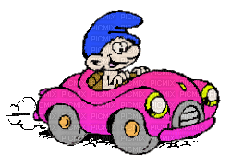
VƯỢT CHƯỚNG
NGẠI VẬT

Slide 4
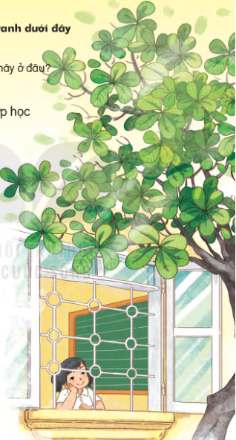
1. Trong bài “ Cây bàng và lớp học” bàng ghé cửa lớp để làm gì?

Slide 5
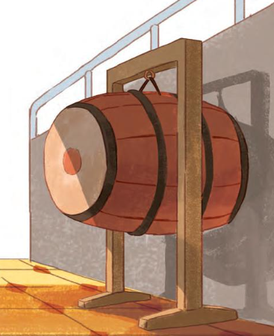
2. Hằng ngày, trống trường giúp học sinh việc gì?

Slide 6
3. Em cảm thấy thế nào khi ra chơi?

Slide 7
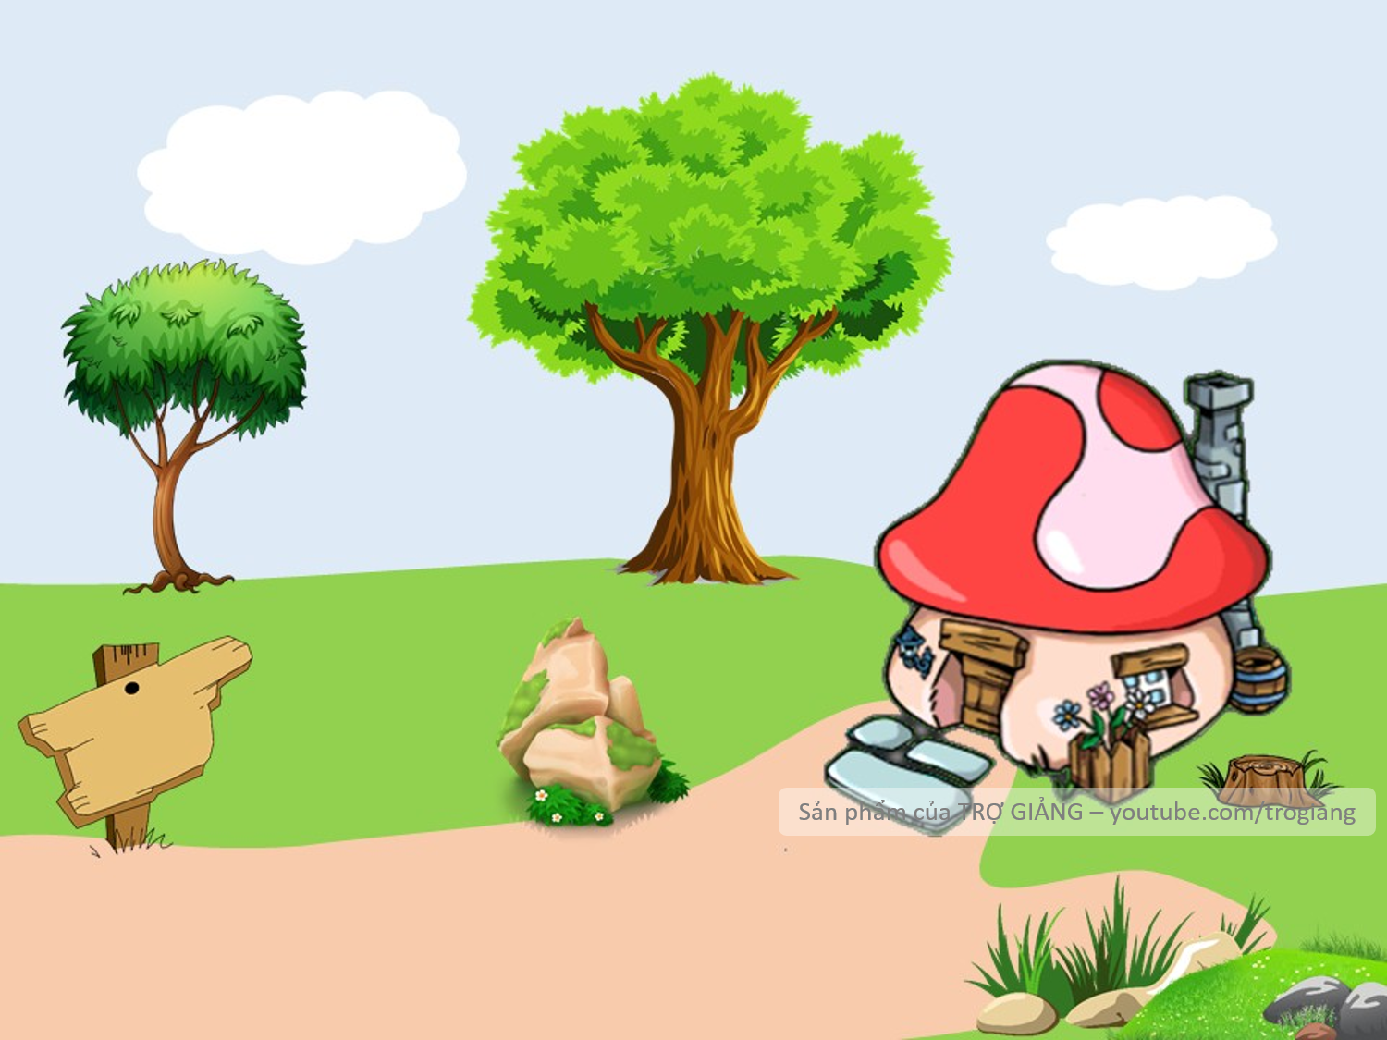
4. Việc gì em thấy thú vị nhất ở trường?
CHÀO MỪNG TÍ XÌ TRUM VỀ NHÀ

Slide 8
Thứ sáu ngày 1 tháng 3 năm 2024
Tiếng Việt:
LUYỆN TẬP, THỰC HÀNH

Slide 9
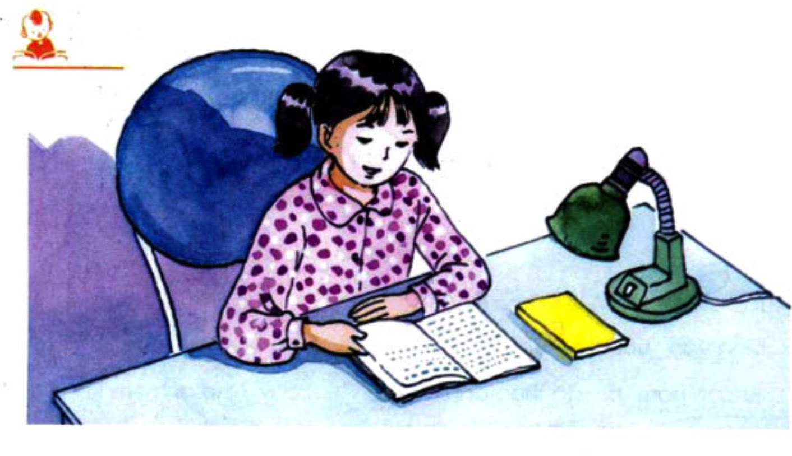
1. Đọc bài thơ dưới đây:
Quyển vở của em
Quyển vở này mở ra Bao nhiêu trang giấy trắng Từng dòng kẻ ngay ngắn Như chúng em xếp hàng.
Lật từng trang, từng trang Giấy trắng sờ mát rượi Thơm tho mùi giấy mới Nắn nót bàn tay xinh.
Ơi quyển vở mới tinh Em viết cho sạch, đẹp Chữ đẹp là tính nết Của những người trò ngoan.
(Quang Huy)
(3)
(1)
(2)

Slide 10
Khoanh vào chữ cái trước câu trả lời đúng.
Quyển vở của em
Quyển vở này mở ra Bao nhiêu trang giấy trắng Từng dòng kẻ ngay ngắn Như chúng em xếp hàng.
Lật từng trang, từng trang Giấy trắng sờ mát rượi Thơm tho mùi giấy mới Nắn nót bàn tay xinh.
Ơi quyển vở mới tinh Em viết cho sạch, đẹp Chữ đẹp là tính nết Của những người trò ngoan.
Quang Huy
Câu 1: Bài thơ trên nói về đồ vật nào?
Quyển truyện
Quyển sách
Quyển vở

Slide 11
Quyển vở của em
Quyển vở này mở ra Bao nhiêu trang giấy trắng Từng dòng kẻ ngay ngắn Như chúng em xếp hàng.
Câu 2: Ở khổ thơ (1) có bao nhiêu tiếng có vần ang?
2 tiếng
3 tiếng
4 tiếng

Slide 12
Lật từng trang, từng trang Giấy trắng sờ mát rượi Thơm tho mùi giấy mới Nắn nót bàn tay xinh.
Câu 3: Ở khổ thơ 2 tác giả nói rằng giấy trắng sờ vào có cảm giác gì?
Cứng cáp
Mềm mại
Mát rượi

Slide 13
Ơi quyển vở mới tinh Em viết cho sạch, đẹp Chữ đẹp là tính nết Của những người trò ngoan.
Câu 4: Theo bài thơ, chữ đẹp thể hiện điều gì?
Học giỏi
Nết người
Người cẩn thận

Slide 14
Tiếng Việt: 2. Sắp xếp các từ ngữ thành câu và viết vào vở
bàn ghế, mùi, còn, gỗ, thơm.
………………………………………………………
b) người bạn, là, trống trường, của học sinh, thân thiết.
………………………………………………………

Slide 16
Cảm ơn quý thầy cô đã đến
dự tiết học ngày hôm nay

